Slide 1
Netwerkbeurs
Datum: 5/10/2021

Slide 2
Ik ben gescheiden maar het verloopt niet zo vlot
Raar zo uit elkaar
Groepsaanbod
1x/jaar
Verloop:
Infosessie voor ouders & netwerk
Intake met beide ouders
3 sessies: oudergroep / kindergroep
1 gezamenlijke afsluitsessie
Evaluatiegesprekken met ouders
Gratis aanbod

Slide 3
Ik ben recent gescheiden en wil meer info
Infoavond/webinar
Avond in groep
Op vraag van voorzieningen/scholen/hulpverleners kan dit aanbod georganiseerd worden
Het effect van een scheiding bij kinderen en ouders. Wat je als ouder kan betekenen voor je kind(eren)
Hoe je als ouder je kind(eren) kan inlichten over de scheiding
De relatie tussen ouders en kinderen
Wat kan jouw omgeving betekenen voor jou en de kinderen
150 euro voor de aanvrager

Slide 4
Ik ben gescheiden en zie mijn kind(eren) niet meer
Bezoekruimte
Gefaseerd traject
Vrijwillige / gerechtelijke aanmeldingen
Hoogconflictscheiding
Contact- en/of relatieherstel na breuk
Opbouwende contacten
Krachtgericht en op maat van alle betrokkenen
Langdurig traject
Gratis aanbod

Slide 5
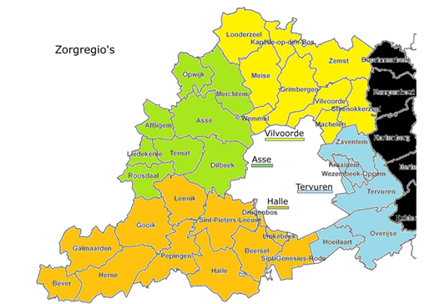
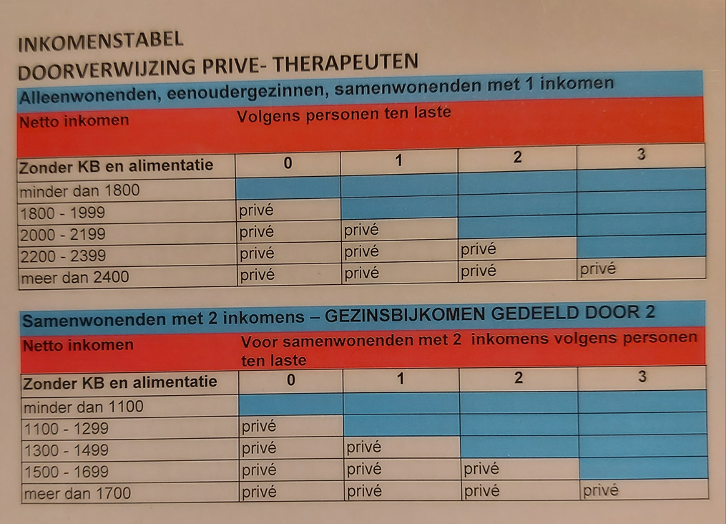
Scheiding binnen AOB
Onthaal
Begeleiding
Onthaal
Gratis
Elke Taal
Elke vraag
Regio
Gratis
Taal: in principe Nederlands
Inkomen:

Slide 6
Voor de scheiding
Individueel
Begeleiding relatie en persoonlijke/gezinsproblemen
Doorverwijzing naar andere diensten
BIF
Juridisch consult
Gezamenlijk

Slide 7
Tijdens en na de scheiding
Individueel
Gezamenlijk
Begeleiding: scheidingsbegeleiding (opvoedingsproblemen)
Doorverwijzing naar andere diensten
BIF
Juridisch consult
Raar zo uit elkaar
Ondersteuning via ouders
Doorverwijzing naar andere diensten
JAC: vanaf 12 jaar
Raar zo uit elkaar

Slide 8
Vechtscheiding - verontrusting
Individueel
Gezamenlijk
bij verontrusting poging betrekking beide ouders
Ouderschapsbegeleiding (opvoedingsproblemen)
Bezoekruimte bij contactbreuk
Doorverwijzing naar andere diensten
Kinderen uit de knel
JAC: vanaf 12 jaar
Bezoekruimte bij contactbreuk
Doorverwijzing naar andere diensten
Kinderen uit de knel

Slide 9
5. Bemiddeling

Slide 10
Wat is bemiddeling?
“Een vertrouwelijk en gestructureerd proces van vrijwillig overleg tussen conflicterende partijen met de medewerking van een onafhankelijke, neutrale en onpartijdige derde die de communicatie vergemakkelijkt en poogt de partijen ertoe te brengen zelf een oplossing uit te werken” (nieuw art. 1723/1 Ger.W).

Slide 11
Toepassingen
Medische bemiddeling
Burenbemiddeling
Bemiddeling in sociale zaken / handelszaken / burgerlijke zaken
Dader-slachtoffer bemiddeling
Familiale bemiddeling
Op het CAW HALLE VILVOORDE wordt enkel familiale bemiddeling aangeboden.

Slide 12
Familiale bemiddeling
Echtscheidingsbemiddeling
Ouderschapsbemiddeling
Beëindiging wettelijke / feitelijke samenwoning (zonder kinderen)
Erfenis
Grootouders en ouders
Ouders - volwassen kinderen / Stiefouder - kinderen
Familiebedrijven
OP HET CAW HALLE VILVOORDE LIGT DE FOCUS OP DE ONDERSTREEPTE TOEPASSINGEN VAN FAMILIALE BEMIDDELING.

Slide 13
Echtscheidingsbemiddeling
Bemiddeling tussen partijen die gehuwd zijn en wensen te scheiden
Doel van de bemiddeling : E.O.T. – overeenkomst
Familiale overeenkomst (Deel 1 EOT)
Partneralimentatie
Ouderlijk gezag over de kinderen
Verblijfsregeling + domicilie kinderen
Financiële regeling voor de kinderen :
Alimentatie
Buitengewone kosten
Groeipakket
Fiscaliteit

Slide 14
Echtscheidingsbemiddeling
Vermogensrechtelijke overeenkomst (deel 2 EOT) :
Verdeling inboedel
Verdeling gelden
Verdeling lenigen en schulden
Verdeling woning
EOT dient gehomologeerd (goedgekeurd) te worden door de Familierechtbank

Slide 15
Ouderschapsbemiddeling
Het gaat om ouders die wettelijk of feitelijk samenwonend waren
Familiale overeenkomst :
Ouderlijk gezag over de kinderen
Verblijfsregeling + domicilie kinderen
Financiële regeling voor de kinderen :
Alimentatie
Buitengewone kosten
Groeipakket
Fiscaliteit
Familiale overeenkomst kan ook gehomologeerd worden door de Familierechtbank.

Slide 16
Wat doet een bemiddelaar?
Wat doet de bemiddelaar?
Begeleidt partijen van conflict naar oplossing
Tracht de communicatie tussen partijen zo constructief mogelijk te laten verlopen
Is onpartijdig en neutraal
Heeft plicht tot het informeren van de cliënten tijdens de bemiddeling ( bv. juridische informatie)
Bemiddeling is vrijwillig en vertrouwelijk

Slide 17
Bemiddeling via het CAW
De focus van Familiale Bemiddeling via het C.A.W. Halle-Vilvoorde ligt op :
Echtscheiding met kinderen (huwelijk)
Regeling tussen ouders betreffende de kinderen bij einde relatie ( familiale overeenkomst – ouderschapsovereenkomst)
Het bemiddelings-aanbod van het C.A.W. Halle-Vilvoorde heeft aldus in principe geen betrekking op bemiddeling inzake :
Echtscheiding zonder kinderen (huwelijk)
Beëindiging wettelijke samenwoning / feitelijke samenwoning zonder kinderen
Erfrechtovereenkomst
Pure communicatiebemiddeling
Conflict tussen familieleden ( bv. ouder – kind of plusouder – kind)
In een bemiddeling binnen het CAW staat het belang van het kind steeds centraal
Niet voor iedereen : controle op basis van inkomen en/of kwetsbaarheid

Slide 18
Stap 1 : Bemiddeling via het CAW : gesprek 1
Het eerste gesprek van een bemiddeling via het C.A.W. betreft steeds een trajectbemiddelingsgesprek :
In een trajectbemiddeling, verduidelijkt de familiale bemiddelaar wat in de specifieke situatie van de partijen de mogelijke manieren zijn om met hun ruzie/conflict om te gaan. Er wordt nagegaan of de partijen tot een akkoord kunnen komen over welk traject ze zullen volgen (bv. bemiddeling, minnelijke schikking, procesvoering,…) om tot een oplossing te komen
Wat komt er aan bod tijdens een trajectbemiddeling?
Verduidelijking feitelijke situatie cliënten
Waarover hebben cliënten een meningsverschil?
Welke oplossingstrajecten bestaan er voor dit meningsverschil?
Wat zijn mogelijke voordelen en nadelen van elke oplossingsweg?
Wat is de mogelijke invloed op jullie relatie van de weg die jullie zullen volgen?

Slide 19
Stap 2 : Bemiddeling via het CAW : gesprekken
Als één van de partijen binnen de inkomstengrenzen valt, worden de bemiddelingsgesprekken opgestart.
Via gesprekken wordt er getracht tot een bemiddelde overeenkomst tussen partijen te komen.
Een succesvolle bemiddeling kan uitmonden in overeenkomst die door de beide partijen kan ondertekend worden en waarmee de partijen via de Rechtbank hun echtscheiding kunnen officialiseren of hun ouderschapsovereenkomst kunnen laten homologeren ( goedkeuren) b
De gesprekken gebeuren op maat van de cliënten en het door hen gekozen tempo ( wel maximaal 1 gesprek om de twee weken)
Op elke vestiging van het CAW in de regio bevindt er zich een bemiddelaar

Slide 20
Contactpersonen
CAW Halle-Vilvoorde
02/613 17 00
Lore Van Driessche
Hulpverlener in de bezoekruimte
Preventie scheiding
Marieke Mollaert
Hulpverlener AOB Asse
Matthias Nauwelaerts
Erkend scheidingsbemiddelaar AOB Vilvoorde

